Slide 1


Sistema Informático para el monitoreo y análisis de las incubadoras de aves.
Sistema Informático para el monitoreo y análisis de las incubadoras de aves.
Autor: José Carlos Lara Ramos.
Tutor: Dr. Dionis López Ramos.
Facultad de Ingeniería en Telecomunicaciones, Informática y Biomédica
Departamento de Ingeniería Informática
Proyecto de Investigación
“Soluciones informática para la gestión de los procesos universitarios a partir de plataformas de gobierno electrónico”
Santiago de Cuba, octubre, 2023

Slide 2
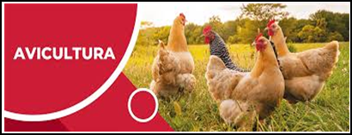
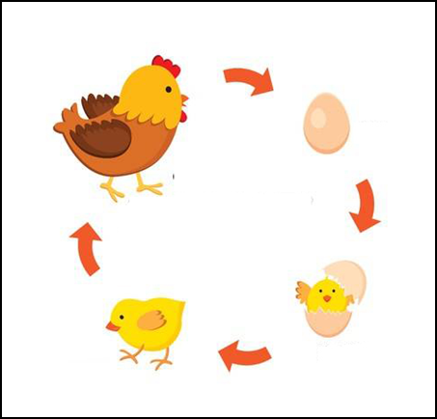

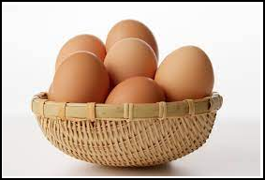
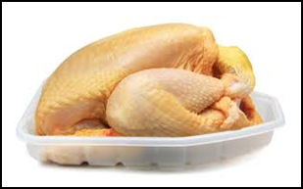
INTRODUCCIÓN
Productos
Ciclo de vida del huevo

Slide 3
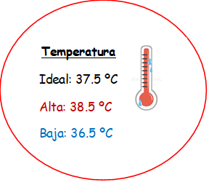
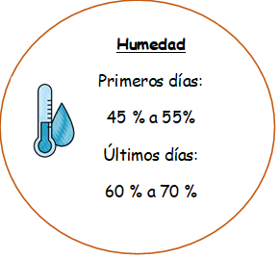
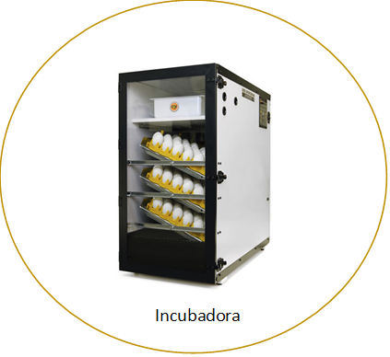
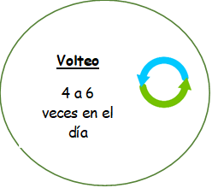
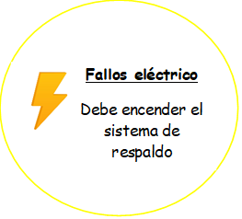
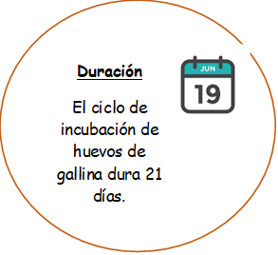
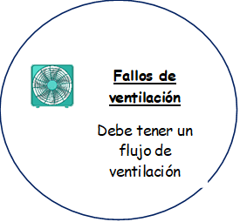
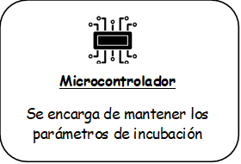
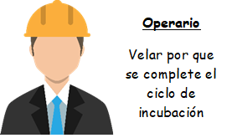
SITUACIÓN POLÉMICA

Slide 4
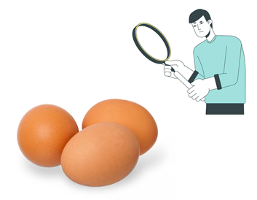
PROBLEMA DE INVESTIGACIÓN
Las empresas avicultoras del país, necesitan que se monitoree y notifique casi tiempo real el estado de las incubadoras durante el ciclo de incubación de huevo de gallina principalmente, durante este ciclo el operario debe de estar físicamente en el local donde se encuentran dichas incubadoras para ir observando su funcionamiento, lo que lleva a que este ciclo puede ser afectado por cualquier inconveniente por la falta de una intervención oportuna o la carencia de personal.

Slide 5
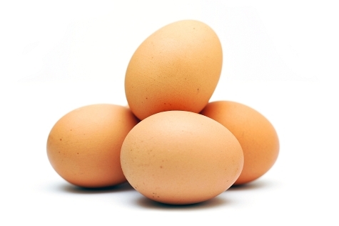

Objeto de Estudio
Sistemas de supervisión y análisis del proceso de forma remota.
Campo de Acción
Sistema de gestión para la supervisión y monitoreo de los ciclos de incubación en la Empresa Avícola Santiago en la UEB La República.
Objetivo General
Desarrollar un sistema de gestión de información, que, a través de un sistema Informático supervise mediante el monitoreo las incubadoras de huevos de aves en la Empresa Avícola Santiago.

Slide 6
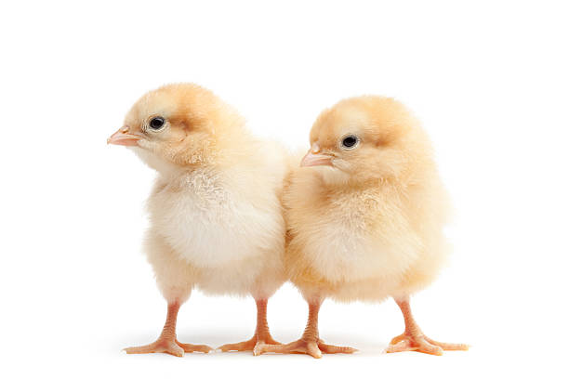
Objetivos Específicos
1- Análisis del estado del arte asociado a las metodologías y herramientas para el desarrollo de aplicaciones informáticas sobre el monitoreo de procesos de forma remota.
2- Diseñar un sistema informático que permita monitorizar los estados de todos los sensores que se encuentren en las incubadoras y fallos producidos en ciclos de incubación.
3- Implementar el sistema y visualizar los datos haciendo uso de gráficos e indicadores.
4- Despliegue y pruebas del sistema implementado.

Slide 7
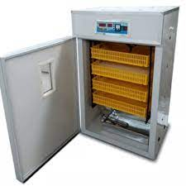
Hipótesis
Si se desarrolla un sistema Informático que monitoree los parámetros durante los ciclos de incubación permitiría que el operario este informado a tiempo de posibles fallos y pueda programar la calibración y mantenimiento de los sensores de las incubadoras, y así estas poder estar en condiciones optimas y eficientes para cumplir los ciclos de incubación de huevos aumentando su índice de natalidad.

Slide 8
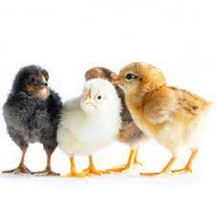
Aportes
Un sistema que a partir de datos proporcionados pudiera monitorear de forma remota los parámetros de los ciclos de incubación
Mantener un historial de ciclos terminados para la toma de decisiones en el futuro.
Reducción del fallo por factor humano o tecnológico.
Mejora de la capacidad de programar mantenimiento y calibración del sistema de incubación.
Lograr una mayor eficiencia en los ciclos de incubación para aumentar la natalidad de los pollitos.

Slide 9
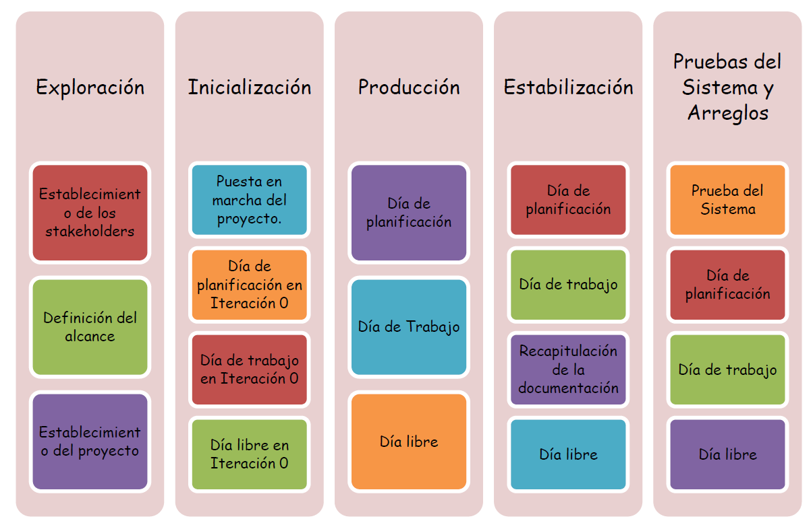
Metodología empleada
MOBIL-D
Una metodología de desarrollo, especialmente diseñada para el desarrollo de aplicaciones móviles, se apoya de otras metodologías XP y RUP, debe ser utilizado por un equipo de no más de diez desarrolladores, trabajando en conjunto para suministrar un producto listo en un plazo máximo de diez semanas, esta metodología se aplica en cinco fases .

Slide 10

Aplicaciones existentes en el mundo para el monitoreo de ciclos de incubación
River CovApp es una aplicación para móviles Android creada por la empresa River Systems que le permite hacer un seguimiento de todos sus procesos de incubación y le ayuda con valiosas alertas diarias. En ella se puede seleccionar el tipo de incubadora, su capacidad, los accesorios correspondientes, las especies que se van a incubar y los niveles de temperatura y humedad establecidos en la máquina y se puede seleccionar las horas en las que se prefiere recibir las alertas.

Slide 11
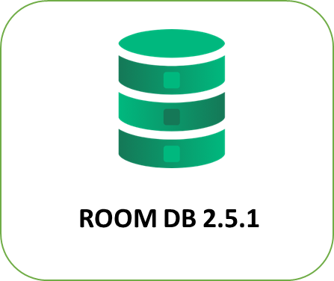



Herramientas y Tecnologías de desarrollo
servicio

Slide 12
Propuesta del Sistema

Slide 13

Usuarios del sistema y responsabilidades
Usuarios del sistema
Operario
Técnico

Slide 14
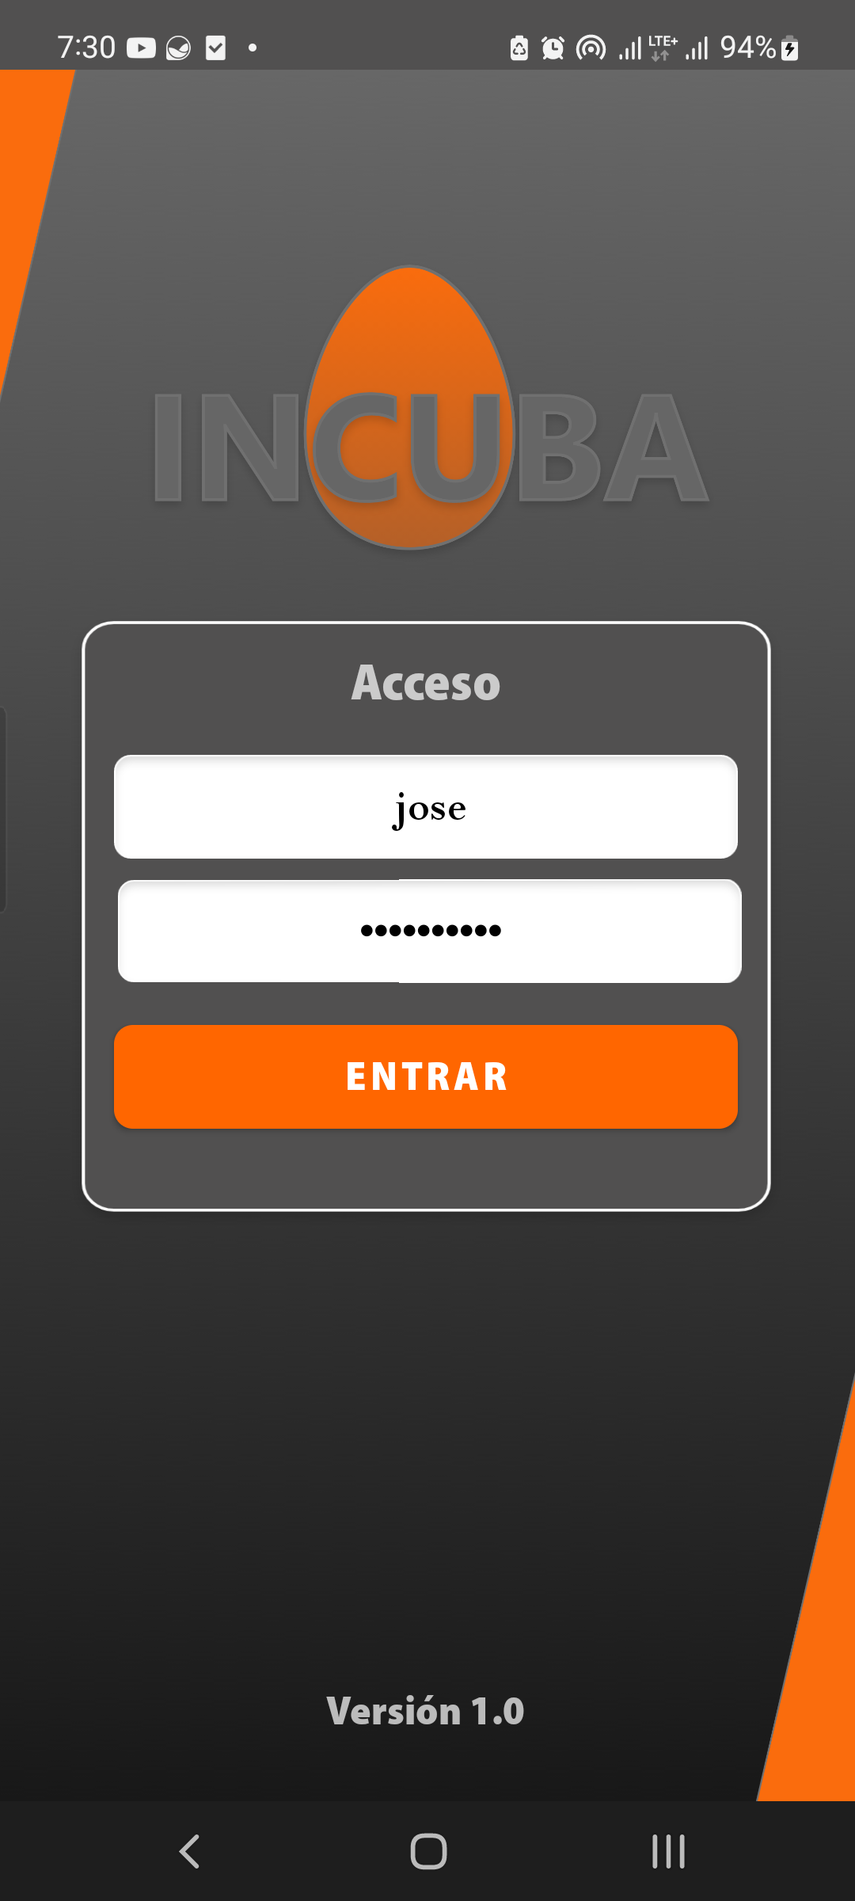
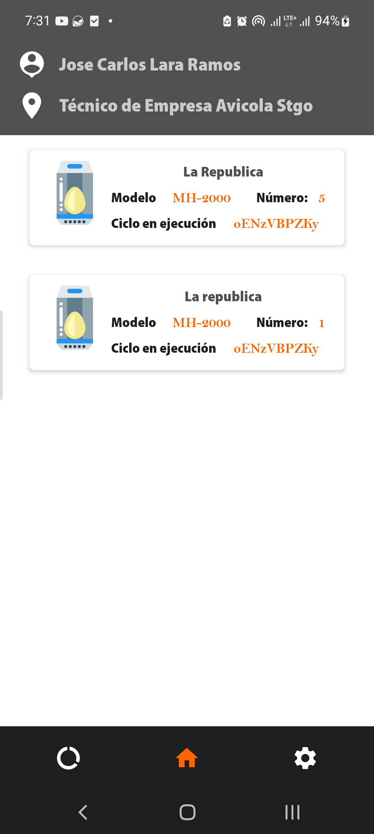
Historias de usuarios
HU1: Autenticación del usuario
HU2: Pantalla Principal (listado de incubadoras)
HU3: Monitoreo
HU4: Notificaciones
HU5: Historial
HU6: Gestión de usuarios
HU7: Gestión de ciclos de incubación

Slide 15
Historias técnicas
Usabilidad: El sistema debe brindar al usuario una clara navegabilidad de las funcionalidades del sistema.
Confiabilidad: El sistema debe ser capaz de funcionar correctamente cada vez que se utilice, las funciones para las que fue diseñado.
Seguridad: El usuario solo puede acceder si es autorizado . La información obtenida será almacenada en bases de datos, por tanto, el sistema debe asegurar la información que en la misma se manipulan, como por ejemplo la contraseña se encuentra cifrada.

Slide 16
Arquitectura
Modelo Vista Controlador

Slide 17
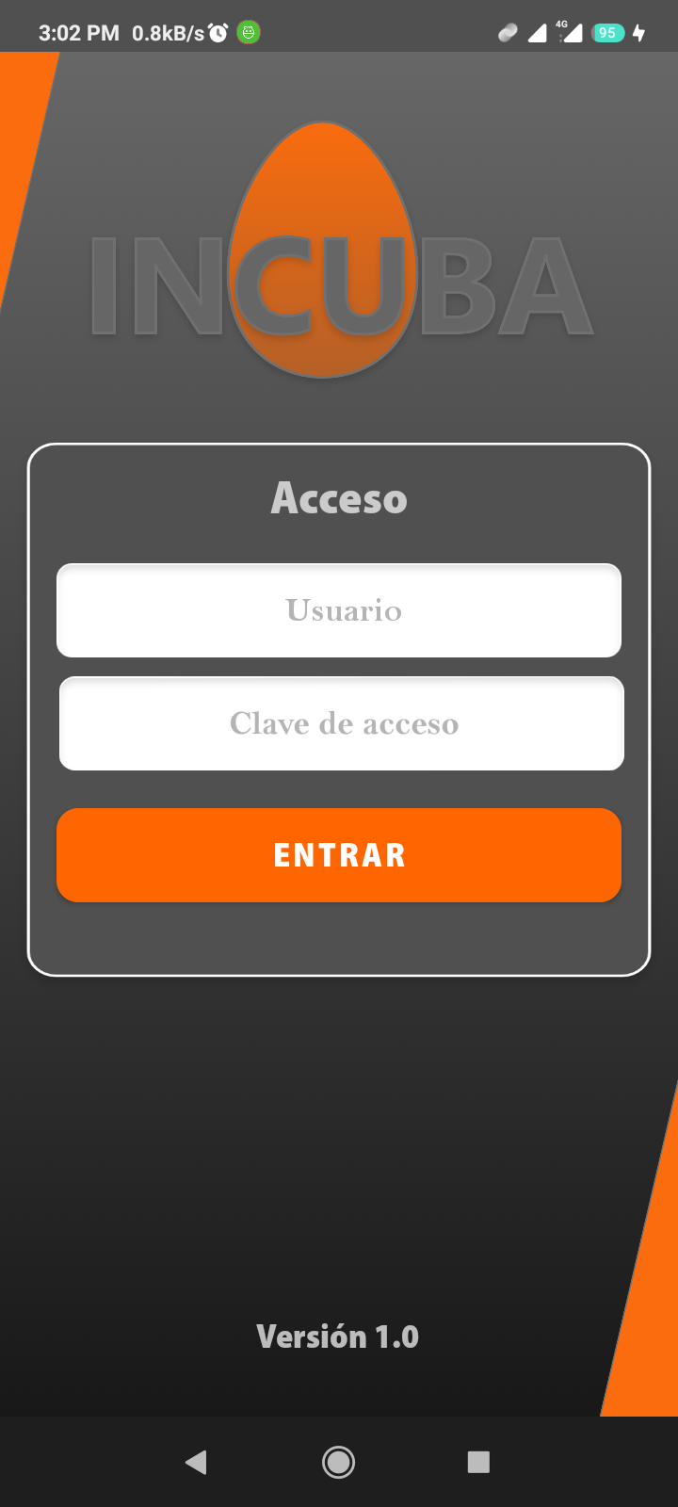
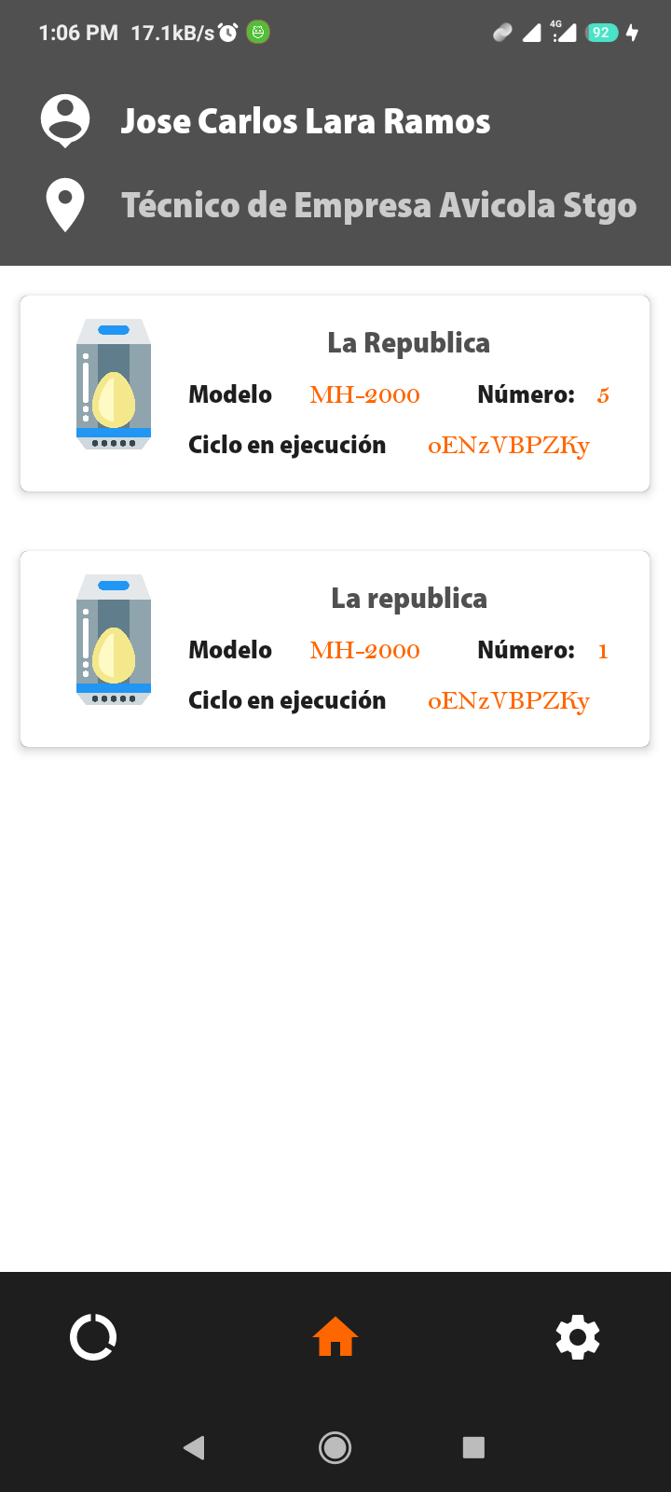
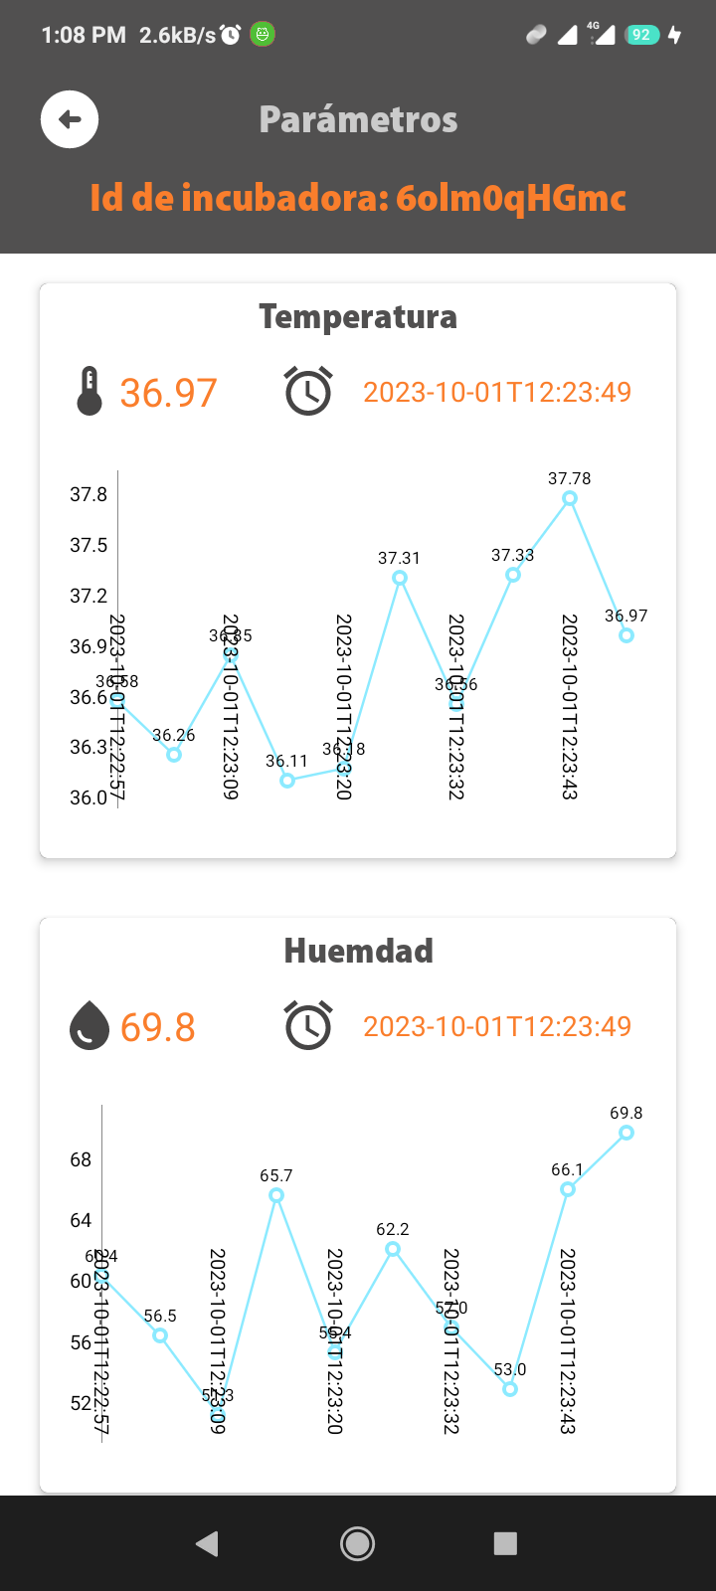
Aplicación de monitoreo “INCUBA”

Slide 18
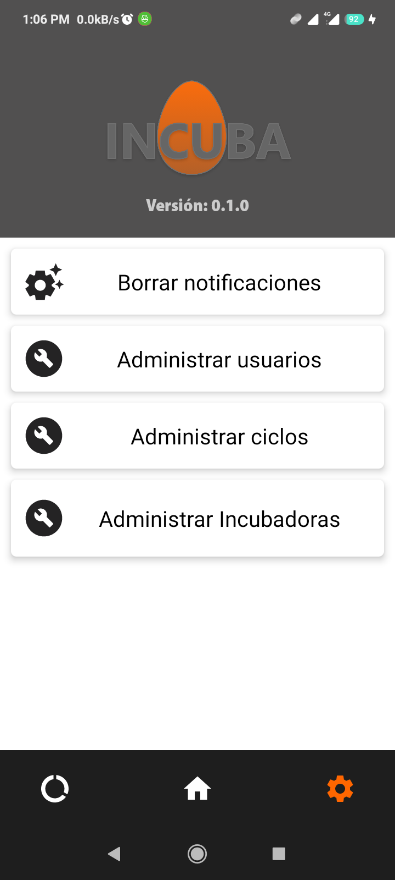
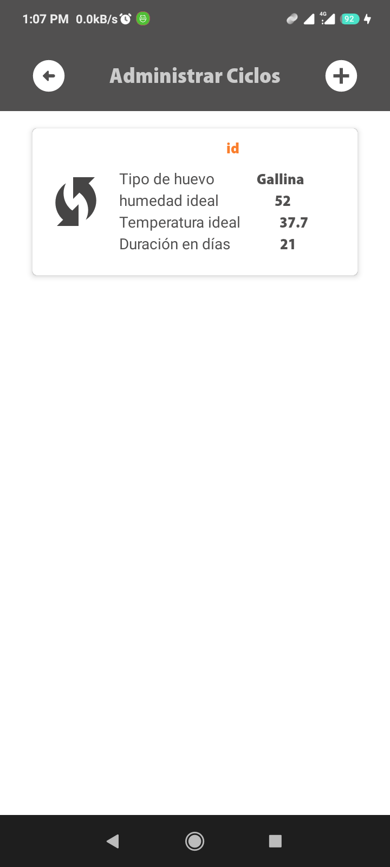
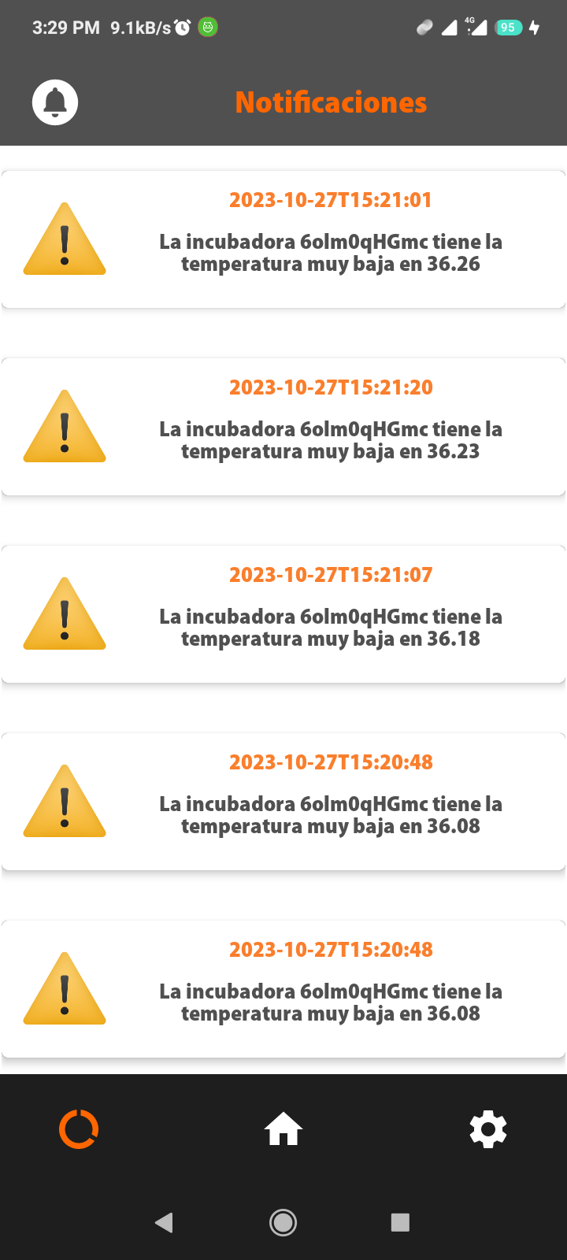
Aplicación de monitoreo “INCUBA”

Slide 19
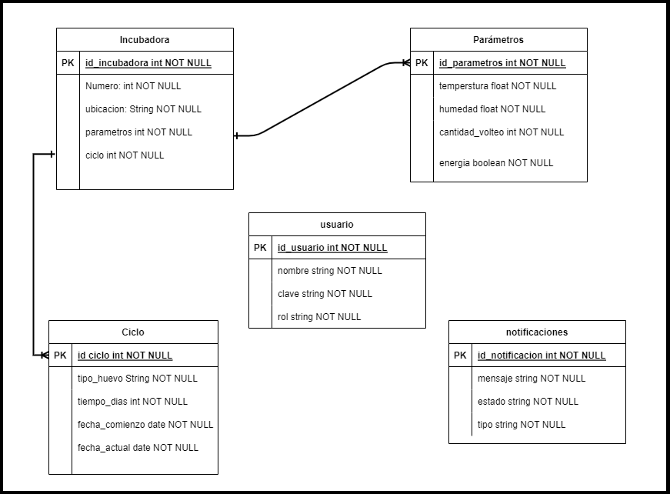
Diagrama relacional de Base de datos

Slide 20
Indicadores de la factibilidad económica y social
Evitar pérdidas económicas y productivas ya que el huevo al ingresar a la incubadora tiene un valor de 3.50 pesos y va aumentando a medida que pasan los días del ciclo de incubación al realizarles una ficha de costo, si se produce un incidente en el primer día del ciclo en una incubadora con una capacidad de 150 000 huevos se perderían unos 525 000 pesos y los futuros reemplazos de la producción bajando así el índice productivo.
Si se cumple con el ciclo de incubación sin ningún inconveniente y el huevo nace a los 21 días convirtiéndose en pollitos con un valor de 23.80 pesos según su ficha de costo, en una incubadora de 150 000 de capacidad de huevos se salvarían 3 570 000 de pesos y se garantiza el futuro de la producción de huevos y carne de aves en beneficio de nuestra población cubana.

Slide 21
Conclusiones
Se realizó un estudio del estado del arte de los marcos para monitorear los ciclos de incubación.
Se implemento aplicación móvil “INCUBA” para el monitoreo remoto donde se muestran los parámetros de los sensores y se alerta de fallos en el sistema.
Este proyecto apoyara al trabajo del día a día del operario de plantas de incubadora como una herramienta de trabajo a la hora del monitoreo.
Si se logra una correcta implementación y utilización de esta aplicación podría influir en la eficiencias de los ciclos de las incubadoras logrando una mayor índice de natalidad de pollitos.

Slide 22
Recomendaciones
Incluir mejoras en las funcionalidades de la aplicación.
Realizar pruebas en diferentes entornos para evaluar su eficacia en una variedad de condiciones y garantizar su funcionalidad en diferentes contextos.
Establecer colaboraciones con empresas avícolas para promover la adopción y el uso de la aplicación.
Explorar integraciones con otras tecnologías como la inteligencia artificial, el Internet de las cosas (IoT) y el análisis de datos masivos (big data).
Brindar capacitación y soporte técnico para garantizar la adopción exitosa de la aplicación.

